Slide 1
CHÀO MỪNG QUÝ THẦY CÔ VÀ CÁC EM HỌC SINH THÂN

Slide 2
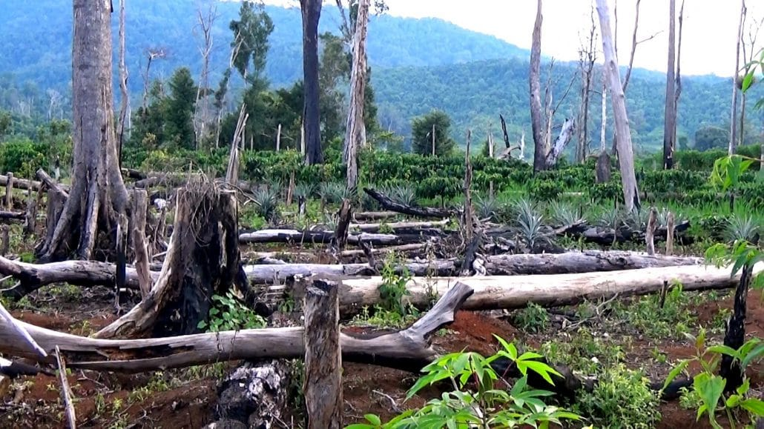
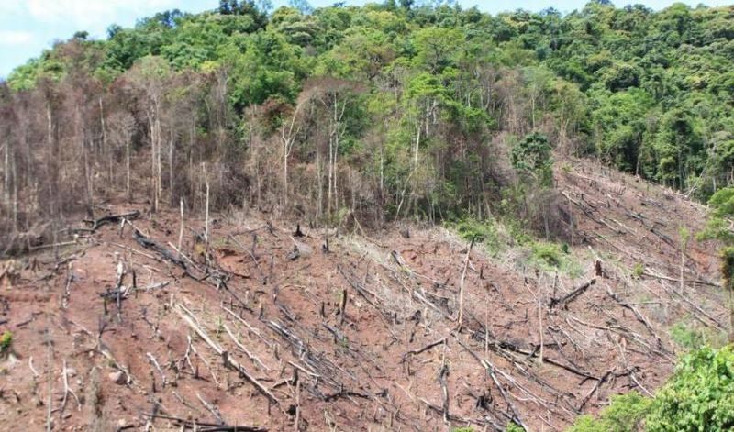
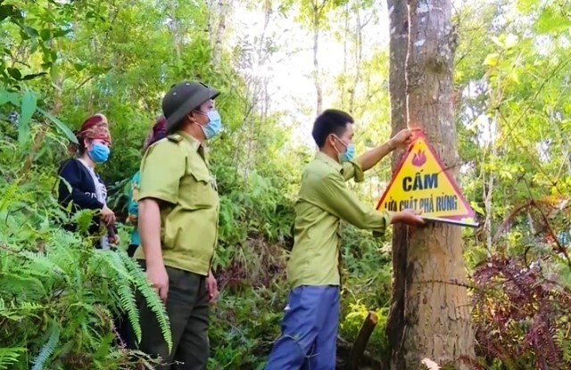
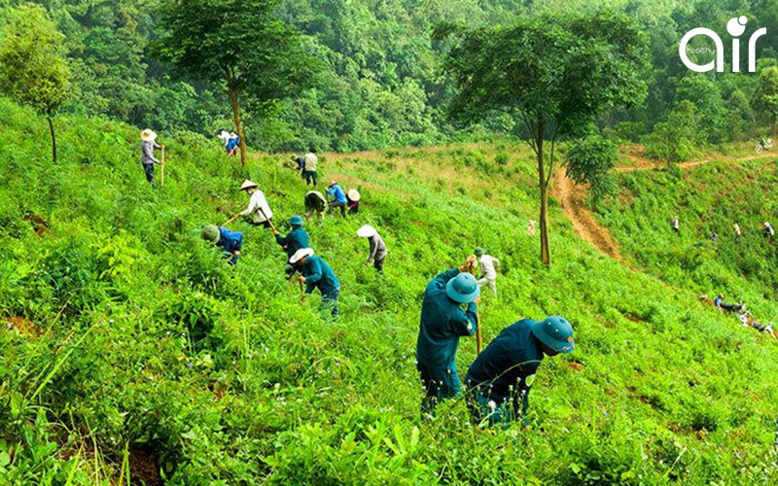
KHỞI ĐỘNG
Quan sát một số hình ảnh sau và cho biết hoạt động nào gây suy giảm tài nguyên rừng và hoạt động nào bảo vệ rừng ?
B
A
C
D
Đáp án Bảo vệ rừng : C,D, suy giảm: A,B

Slide 3

Khởi động
GV cho học sinh nghe bài hát Rừng ơi. Qua bài hát đã gửi gắm cho các em thông điệp gì?

Slide 4
CHỦ ĐỀ 3
BẢO VỆ VÀ KHAI THÁC TÀI NGUYÊN RỪNG BỀN VỮNG
BÀI 6: Ý NGHĨA, NHIỆM VỤ CỦA VIỆC BẢO VỆ VÀ
KHAI THÁC TÀI NGUYÊN RỪNG BỀN VỮNG

Slide 5
NỘI DUNG BÀI HỌC
1.Ý nghĩa của việc bảo vệ và khai thác tài nguyên rừng bền vững
2. Nhiệm vụ của bảo vệ và khai thác tài nguyên rừng bền vững
2.1Nhiệm vụ của bảo vệ rừng
2.2 Nhiệm vụ của khai thác tài nguyên rừng bền vững

Slide 6
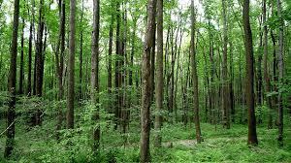
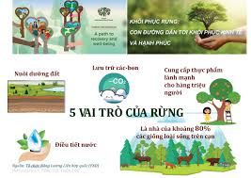
Ý nghĩa của việc bảo vệ và khai thác tài nguyên rừng bền vững
GV chia lớp thành 4 nhóm yêu cầu học sinh thảo luận nhóm trả lời các câu hỏi sau:
Nhóm 1:Quan sát hình ảnh sau và trả lời câu hỏi Rừng là gì ? Vai trò của rừng đối với đời sống con người ?

Slide 7
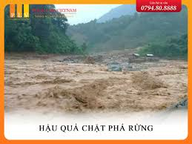
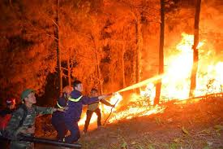
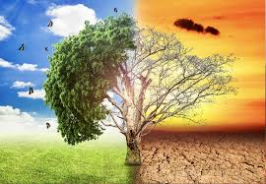
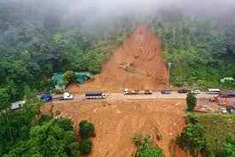
Ý nghĩa của việc bảo vệ và khai thác tài nguyên rừng bền vững
Nhóm 2 quan sát hình ảnh và trả lời câu hỏi sau: Nếu như chúng ta khai thác rừng một cách bừa bãi thì dẫn đến hậu quả gì?

Slide 8
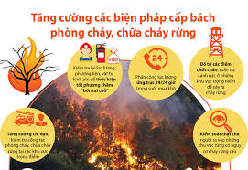
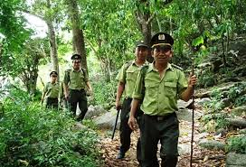
Ý nghĩa của việc bảo vệ và khai thác tài nguyên rừng bền vững
Nhóm 3 quan sát hình ảnh và trả lời câu hỏi: Nêu các biện pháp bảo vệ rừng ?

Slide 9
Ý nghĩa của việc bảo vệ và khai thác tài nguyên rừng bền vững
Nhóm 4 trả lời câu hỏi sau:Bảo vệ rừng và khai thác tài nguyên bền vững mang lại lợi ích gì?

Slide 10
GỢI Ý ĐÁP ÁN
Câu 1 : Rừng là gì
- Rừng là một hệ sinh thái bao gồm các loài thực vật rừng, động vật rừng, nấm, vi sinh vật, đất rừng và các yếu tố môi trường khác, trong đó thành phần chính là một hoặc một số loài cây thân gỗ, tre, nứa, cây họ cau có chiều cao được xác định theo hệ thực vật trên núi đất, núi đá, đất ngập nước, đất cát hoặc hệ thực vật đặc trưng khác; diện tích liên vùng từ 0,3 ha trở lên; độ tàn che từ 0,1 trở lên".
Vai trò
Cân bằng lượng khí O2 và CO2 trên Trái Đất
Rừng làm giảm, phòng chống thiên tai:
Rừng tăng độ phì nhiêu cho đất:
Rừng đóng vai trò là nguồn thu nhập cho con người:

Slide 11
GỢI Ý ĐÁP ÁN
Câu 2:Nếu như chúng ta khai thác rừng một cách bừa bãi thì dẫn đến hậu quả gì ?
+ Khí hậu bị thay đổi ; lũ lụt, hạn hán xảy ra thường xuyên ;
+ Đất bị xói mòn trở nên bạc màu ;
+ Động vật và thực vật quý hiếm giảm dần, một số loài đã bị tuyệt chủng và một số loài có nguy cơ bị tuyệt chủng.

Slide 12
GỢI Ý ĐÁP ÁN
Câu 3: Nêu các biện pháp bảo vệ rừng ?
-Phủ xanh đất trống đồi trọc, trồng nhiều cây xanh.
-Tăng cường chủ trường để ngăn chặn nạn chặt phá rừng bừa bãi, nạn lâm tặc.
-Xử lý nghiêm những hành vi làm hư hại đến tài nguyên rừng.
-Hạn chế khai thác bừa bãi các loại động thực vật quý hiếm để bảo vệ số lượng cá thể của loài.
-Tuyên truyền, vận động người dân trong việc bảo vệ rừng, truyền đạt tới người dân vai trò của rừng quan trọng như thế nào để hạn chế nạn chặt phá rừng để canh tác.
Xây dựng và bảo vệ các khu bảo tồn thiên nhiên
Phòng chống cháy rừng

Slide 13
GỢI Ý ĐÁP ÁN
Câu 4: Bảo vệ rừng và khai thác tài nguyên bền vững mang lại lợi ích:
- Duy trì và nâng cao chức năng phòng hộ và bảo vệ môi trường, bảo vệ nguồn nước, đất, chống xói mòn, bảo vệ khí hậu, ...
- Bảo tồn nguồn gene các loài động, thực vật rừng quý hiếm, các hệ sinh thái rừng tự nhiên (môi trường sống tự nhiên của rất nhiều loài động, thực vật rừng quý, hiếm).
- Duy trì và nâng cao chức năng sản xuất của rừng (gỗ và lâm sản ngoài gỗ). Đảm bảo kinh doanh, sản xuất những sản phẩm và dịch vụ của rừng lâu dài, liên tục.
- Góp phần tạo việc làm và cải thiện sinh kế vùng nông thôn.

Slide 14
1. Ý nghĩa của việc bảo vệ và khai thác tài nguyên rừng bền vững
- Duy trì, nâng cao chức năng phòng hộ, bảo vệ môi trường
- Bảo tồn đa dạng sinh học
- Duy trì, nâng cao chức năng sản xuất của rừng
- Góp phần tạo việc làm và cải thiện sinh kế vùng nông thôn.

Slide 15
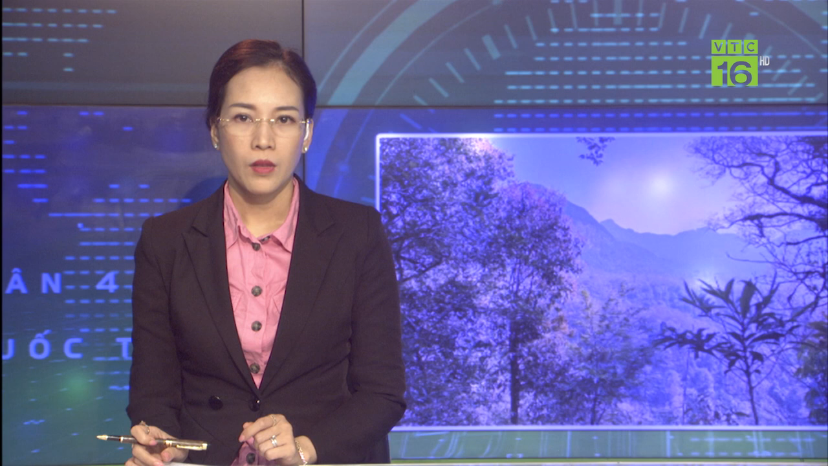
2. Nhiệm vụ của bảo vệ và khai thác tài nguyên rừng bền vững
GV cho học sinh quan sát video về Việt Nam phát triển rừng bền vững

Slide 16
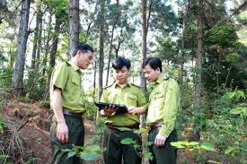
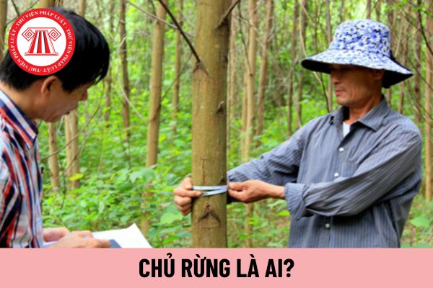
2. Nhiệm vụ của bảo vệ và khai thác tài nguyên rừng bền vững
2.1. Nhiệm vụ của bảo vệ rừng
GV chia lớp thành 6 nhóm yêu cầu học sinh hoạt động nhóm và thực hiện nhiệm vụ sau:
Nhóm 1: Quan sát hình ảnh và trả lời câu hỏi: Nhiệm vụ của chủ rừng trong việc bảo vệ và khai thác tài nguyên rừng bền vững ? cho ví dụ minh hoạ cụ thể

Slide 17
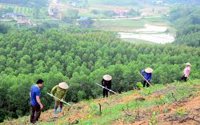
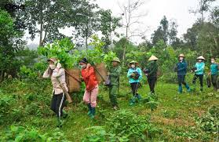
2. Nhiệm vụ của bảo vệ và khai thác tài nguyên rừng bền vững
2.1. Nhiệm vụ của bảo vệ rừng
Nhóm 2: Quan sát hình ảnh và trả lời câu hỏi :Nhiệm vụ của toàn dân trong việc bảo vệ và khai thác tài nguyên rừng bèn vững ? cho ví dụ minh hoạ cụ thể

Slide 18
2. Nhiệm vụ của bảo vệ và khai thác tài nguyên rừng bền vững
2.1. Nhiệm vụ của bảo vệ rừng
Nhóm 3 trả lời câu hỏi: Nhiệm vụ của các cấp quản lí rừng trong việc bảo vệ và khai thác tài nguyên rừng bèn vững ? cho ví dụ minh hoạ cụ thể
Nhóm 4 trả lời câu hỏi sau: Hãy nêu tên một số loài động thực vật quý hiếm ở nước ta đang bị nghiêm cấm, khai thác, sử dụng vì mục đích thương mại.

Slide 19
2. Nhiệm vụ của bảo vệ và khai thác tài nguyên rừng bền vững
2.1. Nhiệm vụ của bảo vệ rừng
Nhóm 5 trả lời câu hỏi sau: Khai thác tài nguyên rừng bền vững cần đáp ứng những yêu cầu cơ bản nào?
Nhóm 6 trả lời câu hỏi sau: Nếu không trồng lại rừng sau khai thác sẽ gây nên hậu quả gì?

Slide 20
Gợi ý đáp án
Câu 1: Nhiệm vụ của chủ rừng:
+ Bảo vệ thực, động vật, hệ sinh thái rừng, phòng cháy, chữa cháy, phòng trừ sinh vật gây hại.
+ Chấp hành sự quản lí, thanh tra, kiểm tra… của cơ quan nhà nước có thẩm quyền.
Câu 2:Nhiệm vụ của toàn dân:
+ Bảo vệ thực, động vật, hệ sinh thái rừng, phòng cháy, chữa cháy, phòng trừ sinh vật gây hại.
+ Thông báo kịp thời cho cơ quan quản lí các hành vi vi phạm quản lí, bảo vệ rừng, chấp hành sự huy động nhân lực, phương tiện của cơ quan nhà nước khi có cháy rừng.

Slide 21
Gợi ý đáp án
Câu 3:Nhiệm vụ của các cấp quản lí
+ Thực hiện đúng chức năng, nhiệm vụ, quyền hạn về quản lí, bảo vệ rừng theo quy định pháp luật: Tổ chức chỉ đạo điều tra, thanh tra, kiểm tra, xử lí vi phạm, giải quyết tranh chấp, khiếu nại… và các nhiệm vụ khác.

Slide 22
Câu 4: Danh mục loài thực vật rừng, động vật rừng, thủy sản nguy cấp, quý, hiếm nhóm IA
Thực vật: Lan hài đỏ, lan hài hồng, lan kim tuyến, sâm vũ diệp, tam thất hoang , thông nước
Đông vật:Voọc bạc đông dương, Voọc bạc trường sơn, Voọc mông trắng, Gấu chó, thỏ vằn, tê tê vàng

Slide 23
Câu 5: Khai thác tài nguyên rừng bền vững cần đáp ứng những yêu cầu cơ bản nào?
- Khai thác lâm sản trong mỗi loại rừng cần thực hiện theo quy định của pháp luật về bảo vệ và phát triển rừng, bảo vệ môi trường và bảo tồn đa dạng sinh học; phù hợp với chiến lược phát triển lâm nghiệp, theo đúng kế hoạch bảo vệ và phát triển rừng.
Đảm bảo thực hiện các biện pháp tái sinh rừng và trồng lại rừng sau khai thác.
Khai thác không lạm vào vốn rừng- Áp dụng các biện pháp, kĩ thuật khai thác lâm sản phù hợp nhằm hạn chế tác động xấu đến môi trường rừng và đa dạng sinh học
Cần tuân thủ nghiêm ngặt quy định của pháp luật đối với việc khai thác các loài thực vật, động vật rừng quý hiếm và các loài được ưu tiên bảo vệ.

Slide 24
Câu 6: Nếu không trồng lại rừng sau khi khai thác rừng sẽ gây ra những hậu quả gì?
Xói mòn đất, lũ lụt, Hạn hán , biến đổi khí hậu
Sản lượng lâm sản giảm gây ảnh hưởng đến nền kinh tế….

Slide 25
2.1 Nhiệm vụ của từng đối tượng chủ rừng, toàn dân, các cấp quản lí trong bảo vệ rừng là gì
- Nhiệm vụ của chủ rừng
+ Bảo vệ thực, động vật, hệ sinh thái rừng, phòng cháy, chữa cháy, phòng trừ sinh vật gây hại.
+ Chấp hành sự quản lí, thanh tra, kiểm tra… của cơ quan nhà nước có thẩm quyền.
- Nhiệm vụ của toàn dân
+ Bảo vệ thực, động vật, hệ sinh thái rừng, phòng cháy, chữa cháy, phòng trừ sinh vật gây hại.
+ Thông báo kịp thời cho cơ quan quản lí các hành vi vi phạm quản lí, bảo vệ rừng, chấp hành sự huy động nhân lực, phương tiện của cơ quan nhà nước khi có cháy rừng.
- Nhiệm vụ của các cấp quản lí
+ Thực hiện đúng chức năng, nhiệm vụ, quyền hạn về quản lí, bảo vệ rừng theo quy định pháp luật: Tổ chức chỉ đạo điều tra, thanh tra, kiểm tra, xử lí vi phạm, giải quyết tranh chấp, khiếu nại… và các nhiệm vụ khác.

Slide 26
2.2 Nhiệm vụ của khai thác tài nguyên rừng bền vững
- Khai thác lâm sản thực hiện theo quy định pháp luật về bảo vệ, phát triển rừng, bảo vệ môi trường, đa dạng sinh học, phù hợp chiến lược phát triển lâm nghiệp.
- Thực hiện các biện pháp tái sinh rừng và trồng rừng
- Không lạm vốn rừng
- Sử dụng biện pháp, kĩ thuật khai thác phù hợp.
- Tuân thủ nghiêm ngặt quy định pháp luật với việc khai thác động thực vật quý hiếm, ưu tiên bảo vệ.

Slide 27
LUYỆN TẬP
Câu 1: Hoạt động gây suy giảm tài nguyên rừng:
A: chặt phá rừng, đốt rừng làm rẫy
B: Trồng rừng và bảo vệ rừng
C : khai thác rừng một cách hợp lí
D: Quản lí rừng theo quy định của pháp luật
Câu 2: Chọn ý sai khi nói về bảo vệ rừng và khai thác tài nguyên bền vững mang lại lợi ích gì?
A. Duy trì và nâng cao chức năng phòng hộ và bảo vệ môi trường, bảo vệ nguồn nước, đất, chống xói mòn, bảo vệ khí hậu.
B. Bảo tồn đa dạng sinh học: bảo tồn nguồn gene các loài động, thực vật rừng quý hiếm, các hệ sinh thái rừng tự nhiên (môi trường sống tự nhiên của rất nhiều loài động, thực vật rừng quý, hiếm).
C. Duy trì và nâng cao chức năng sản xuất của rừng (gỗ và lâm sản ngoài gỗ). Đảm bảo kinh doanh, sản xuất những sản phẩm và dịch vụ của rừng lâu dài, liên tục. Góp phần tạo việc làm và cải thiện sinh kế vùng nông thôn.
D. Đảm bảo lương thực thực phẩm cho con người

Slide 28
Câu 3: Nhiệm vụ bảo vệ rừng thuộc về?
A.Chủ rừng, toàn dân, các cấp quản lí.
B.Toàn dân và chủ rừng
C.Các cấp quản lí và chủ rừng
D.Toàn dân và các cấp quản lí
Câu 4: Ý nào là sai khi nói về khai thác tài nguyên rừng bền vững cần đáp ứng những yêu cầu cơ bản nào?
A. Khai thác lâm sản trong mỗi loại rừng cần thực hiện theo quy định của pháp luật về bảo vệ và phát triển rừng, bảo vệ môi trường và bảo tồn đa dạng sinh học; phù hợp với chiến lược phát triển lâm nghiệp, theo đúng kế hoạch bảo vệ và phát triển rừng.
B. Khai thác không lạm vào vốn rừng: sản lượng gỗ của loài được khai thác không lớn hơn lượng gỗ tăng trưởng của loài đó và không thực hiện biện pháp tái sinh rừng và trồng rừng
C. Áp dụng các biện pháp, kĩ thuật khai thác lâm sản phù hợp nhằm hạn chế tác động xấu tới môi trường rừng và đa dạng sinh học, duy trì được chức năng phòng hộ của rừng.
D. Cần tuân thủ nghiêm ngặt quy định của pháp luật đối với việc khai thác các loài động, thực vật rừng quý, hiếm và các loài được ưu tiên bảo vệ.

Slide 29
Câu 5:Em hãy nêu nhiệm vụ của bản thân trong bảo vệ rừng.
Gợi ý đáp án
- Nhiệm vụ của bản thân trong bảo vệ rừng: tuân thủ các quy định của pháp luật về bảo vệ rừng và phát triển rừng; bảo vệ môi trường và bảo tồn đa dạng sinh học.
- Lên án các trường hợp mua bán các loài động vật quý hiếm

Slide 30
VẬN DỤNG
Câu 6: Là kiểm lâm trong một khu rừng lớn. Bác Minh thi thoảng đốn một vài cây gỗ quý để bán lấy tiền. Theo em, hành vi của bác Minh là đúng hay sai? Giải thích
Câu 7:Em hãy đề xuất một số gải pháp để bảo tồn các loài thực vật và động vật nguy cấp, quý và hiếm ở nước ta

Slide 31
HƯỚNG DẪN VỀ NHÀ
- Ôn lại kiến thức đã học
- Chuẩn bị bài 7 Thực trạng trồng, chăm sóc, bảo vệ và khai thác rừng

